Slide 1
スカウト文作成・承認管理アプリ
ユーザ登録
ログイン
社員番号：
ユーザ名を入力
パスワード：
パスワードを入力
ログイン
© スカウト文作成・承認管理アプリ

Slide 2
スカウト文作成・承認管理アプリ
ログイン
ユーザ登録
社員番号：
社員番号を入力
氏名：
氏名を入力
パスワード：
パスワードを入力
登録
© スカウト文作成・承認管理アプリ

Slide 3
スカウト文作成・承認管理アプリ
ログアウト
ロール選択
作成者
営業リーダー
管理者
© スカウト文作成・承認管理アプリ

Slide 4
スカウト文作成・承認管理アプリ
スカウト文作成
スカウト文一覧
ログアウト
スカウト文一覧
絞込
ID | 求職者 | 求人をだしている会社名 | 作成日 | ステータス
1 | 佐藤太郎 | 清水建設 | 2021-08-20 | 編集中
2 |  |  | 2020-11-10 | 営業リーダー承認待ち
3 |  |  | 2024-01-18 | 承認済
4 |  |  | 2026-02-11 | 差戻し
編集
削除
© スカウト文作成・承認管理アプリ

Slide 5
スカウト文作成・承認管理アプリ
スカウト文作成
スカウト文一覧
ログアウト
求人ドラフトの入力
AI生成条件の入力
会社名：
年齢：
年齢を入力
職種：
業務内容：
性別：
必須スキル：
性別入力
勤務地：
職種：
給与：
職種入力
求人の魅力：
NGワード：
NGワードを入力
AIにて生成する（現状疑似AI）
© スカウト文作成・承認管理アプリ

Slide 6
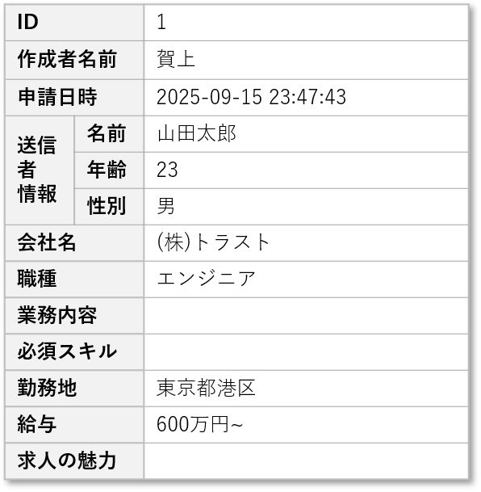
スカウト文作成・承認管理アプリ
スカウト文作成
スカウト文一覧
ログアウト
​
ドラフト文詳細
スカウト文：
Aiが生成したスカウト文
保存
承認申請(営業リーダーへ)
© スカウト文作成・承認管理アプリ

Slide 7
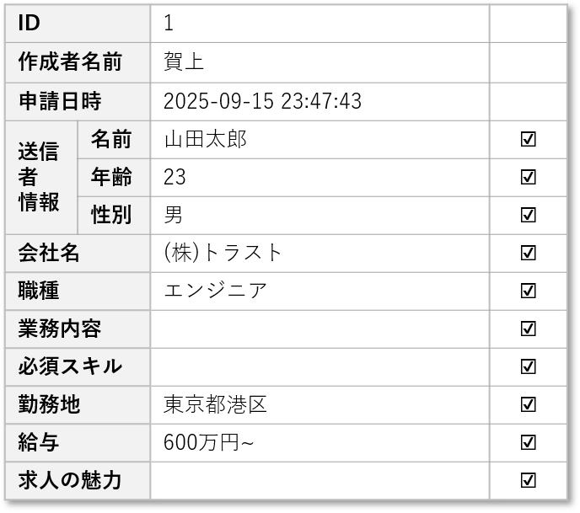
スカウト文作成・承認管理アプリ
スカウト文作成
スカウト文一覧
ログアウト
営業リーダー・管理
​
スカウト文詳細
スカウト文：
過去の差戻しコメント
差戻しコメント１：
差戻しコメント２：
ID |  | 1
会社名 |  | (株)トラスト
作成者名前 |  | 賀上
申請日時 |  | 2025-09-15 23:47:43
送信者詳細 | 名前 | 山田太郎
 | 年齢 | 23
 | 性別 | 男
 | 希望職種 | エンジニア
Aiが生成したスカウト文
保存
承認申請(営業リーダーへ)
© スカウト文作成・承認管理アプリ

Slide 8
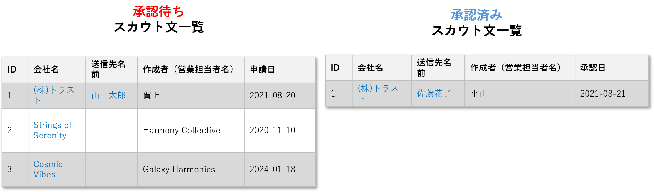
スカウト文作成・承認管理アプリ
スカウト文一覧
ログアウト
© スカウト文作成・承認管理アプリ

Slide 9
スカウト文作成・承認管理アプリ
スカウト文一覧
ログアウト
スカウト文詳細
スカウト文章
ID |  | 1
会社名 |  | (株)トラスト
作成者名前 |  | 賀上
申請日時 |  | 2025-09-15 23:47:43
送信者詳細 | 名前 | 山田太郎
 | 年齢 | 23
 | 性別 | 男
 | 希望職種 | エンジニア
ここに差戻理由を入力してください
差戻し
承認
© スカウト文作成・承認管理アプリ

